Slide 1

МБДОУ детский сад «Радуга» р.п. Мокшан
Лесная посылка
Подготовила: воспитатель средней группы Косматова Ольга Борисовна

Slide 2
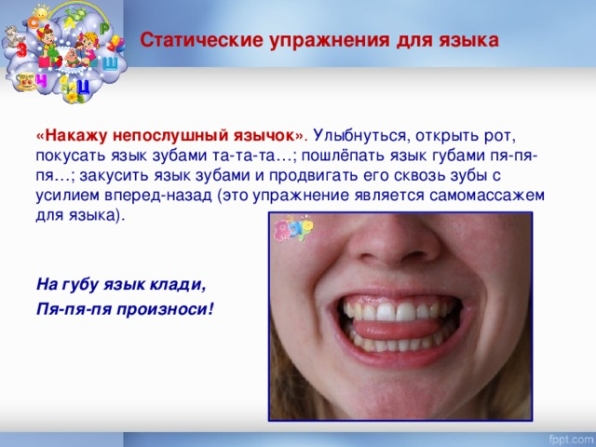

Slide 3
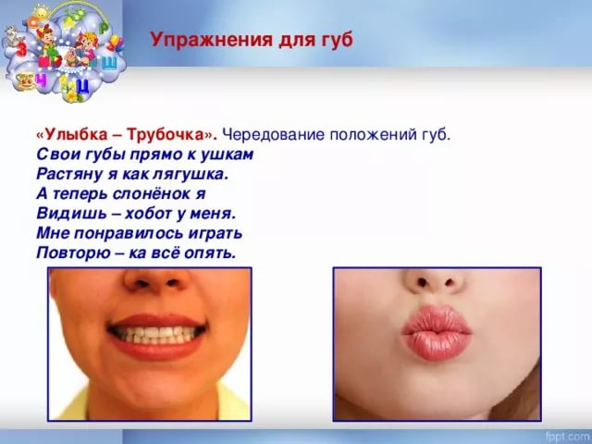

Slide 4


Slide 5


Slide 6


Slide 7
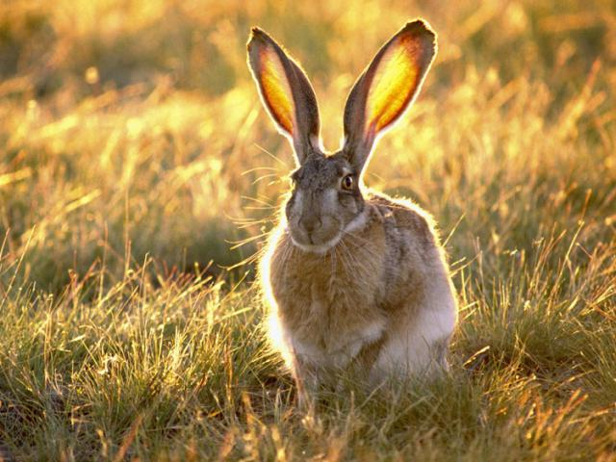

Slide 8
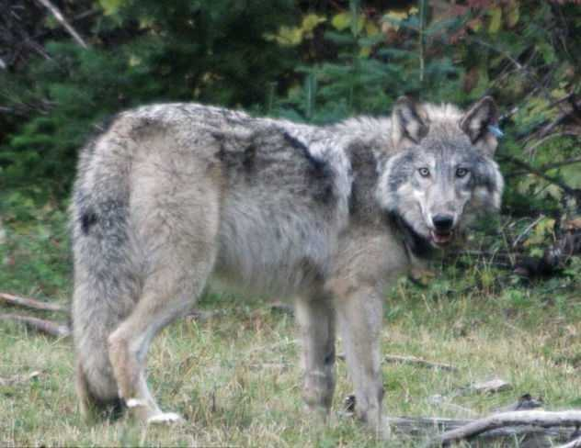

Slide 9
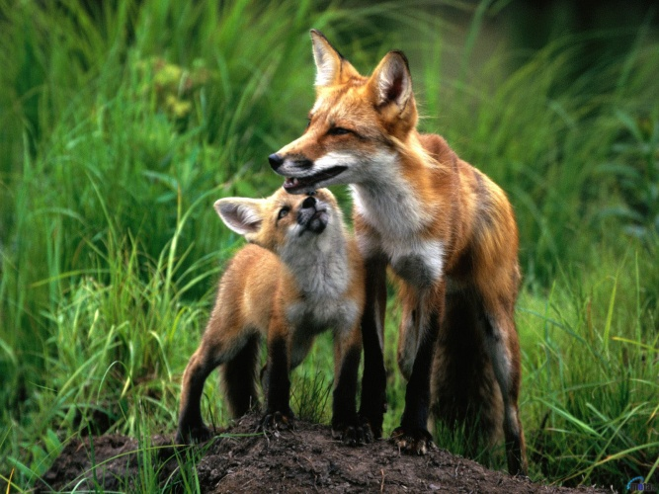

Slide 10
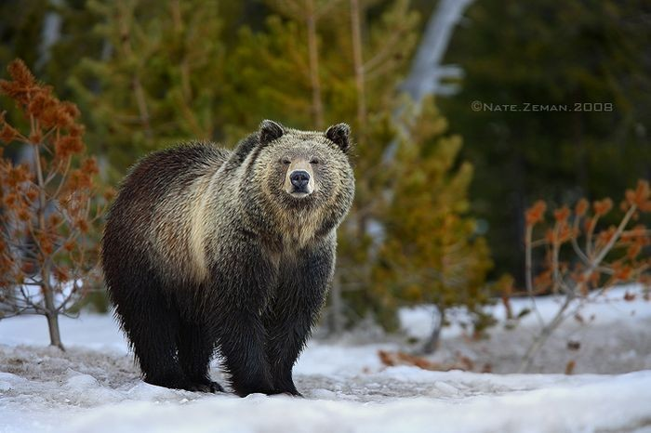

Slide 11
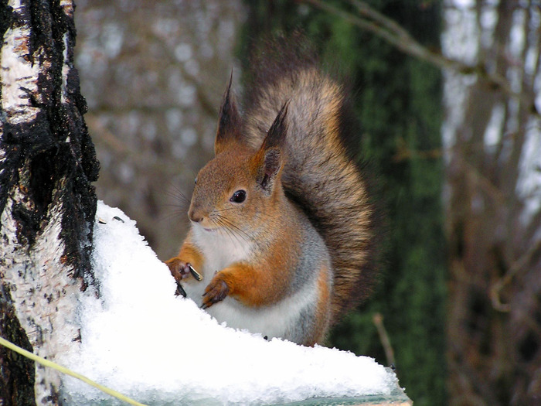

Slide 12
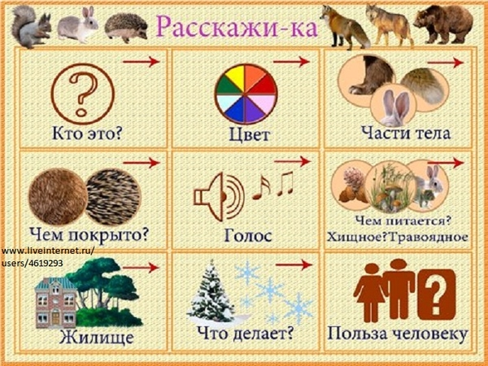
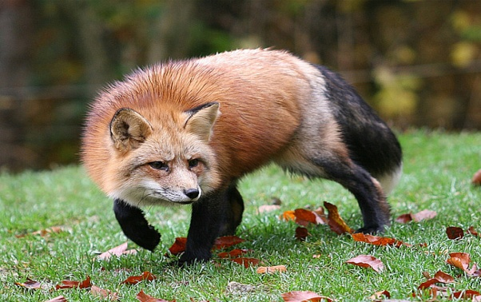

Slide 14
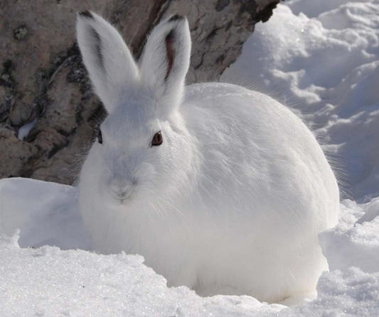

Slide 15
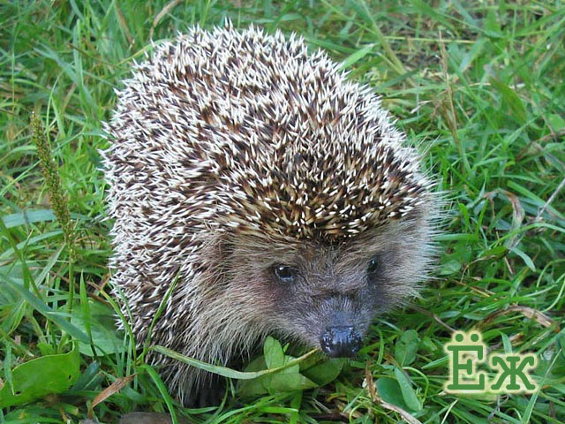

Slide 16
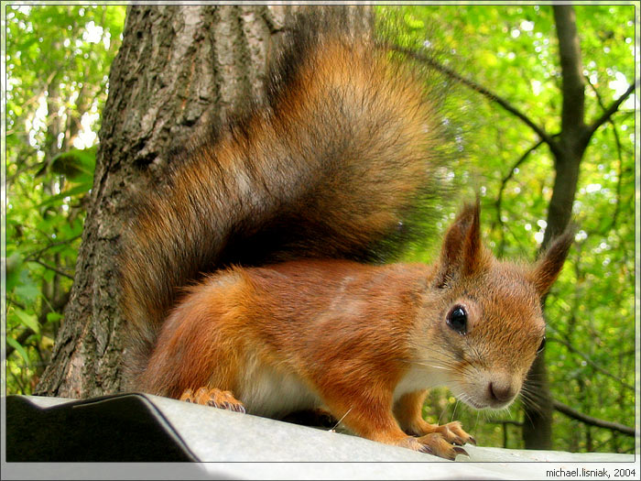

Slide 17
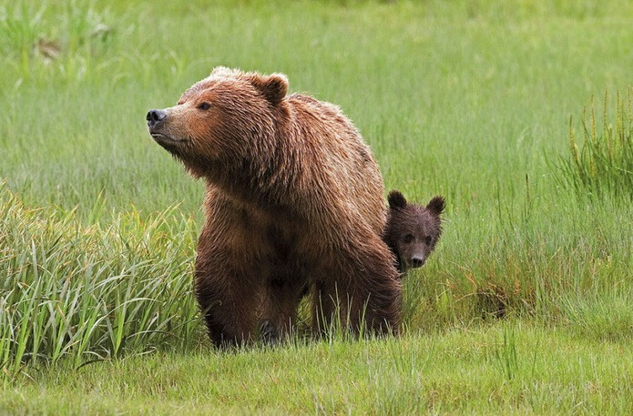

Slide 18
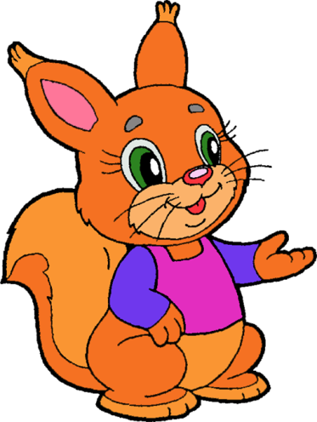




Зайка скачет по кусточкам,
По болоту и по кочкам.
Белка прыгает по веткам,
Гриб несет бельчатам-деткам.
Ходит мишка косолапый,
У него кривые лапы.
Без тропинок, без дорожек
Катится колючий ежик.

